Slide 1
Werken aan studiesucces start al voor de poort!

Slide 2
Wat heeft dit met studiesucces te maken?
Otto Kool
Manon Schrijnemaekers
Notes:
Juiste keuze maken, weloverwogen, goede matching, starten met gedegen voorbereiding, voorbereiding keuzeproces, wegwerken van deficienties, bekendworden met inhoud opleiding en beroep. Doen we op basis van data.
Mensen deelgenoot maken van ons denkproces/ stappen. Met als doel kennisdelen.
Focus: waarom heb je voor deze workshop gekozen? Met welk doel? Wat breng je mee en wil je halen?

Slide 3
Data ED opleidingen
5 opleidingen:
Elektrotechniek
Industrieel Product Ontwerpen
Logistics Engineering
Technische Bedrijfskunde
Werktuigbouwkunde

Slide 4
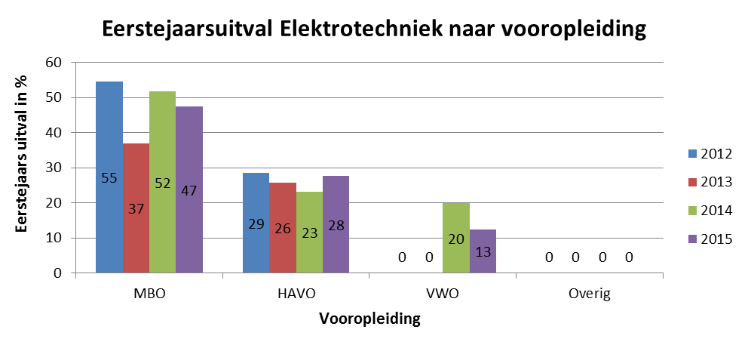
- mbo instroom fluctueert rond de 30%,
- uitval > dan havisten
- P rendement < dan havisten
bachelorrendement > dan havisten.

Slide 5
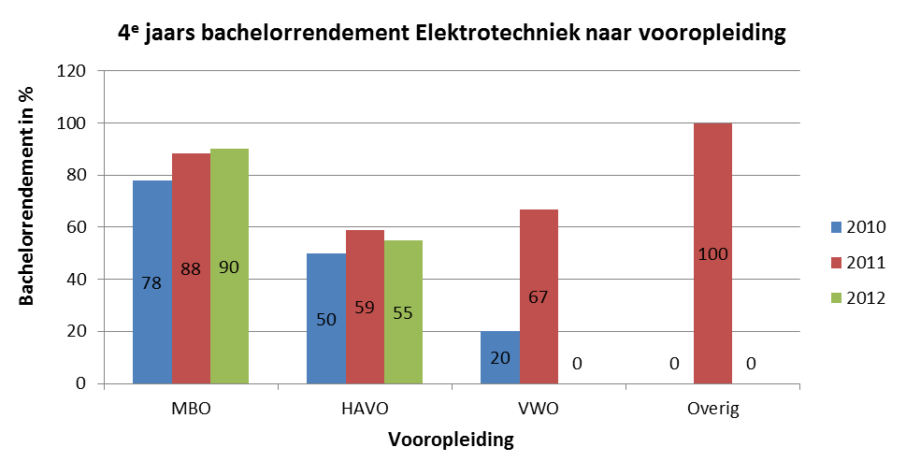
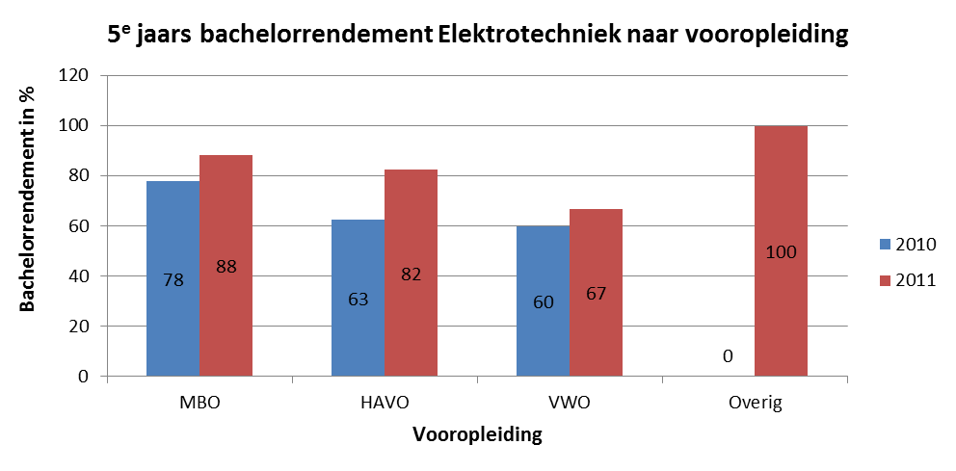

Slide 6
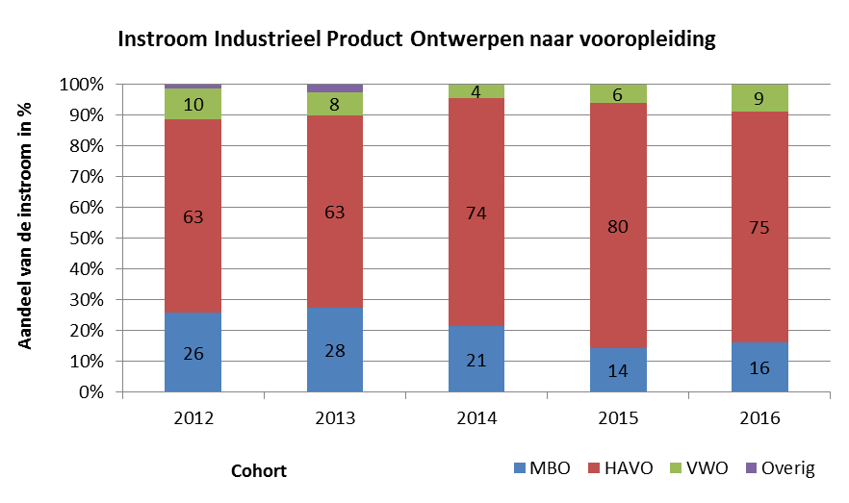
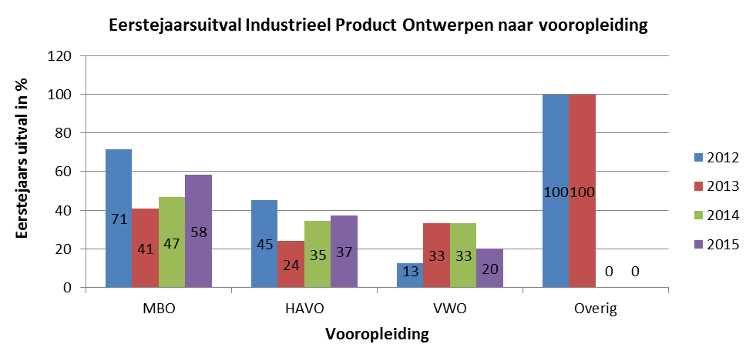
- mbo instroom % dalend
- uitval MBO > havo
- P rendement <,
- bachelorrendement iets lager dan havisten.

Slide 7
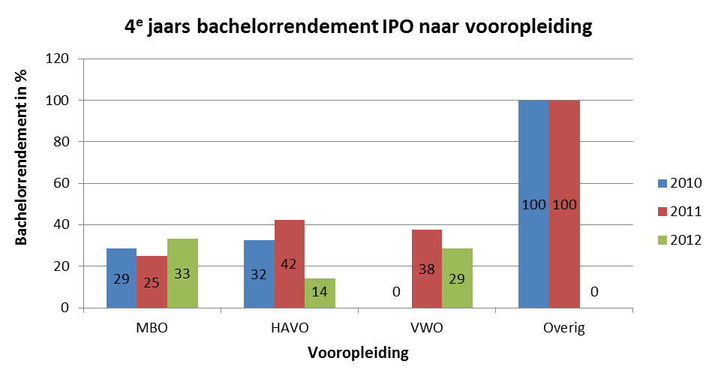
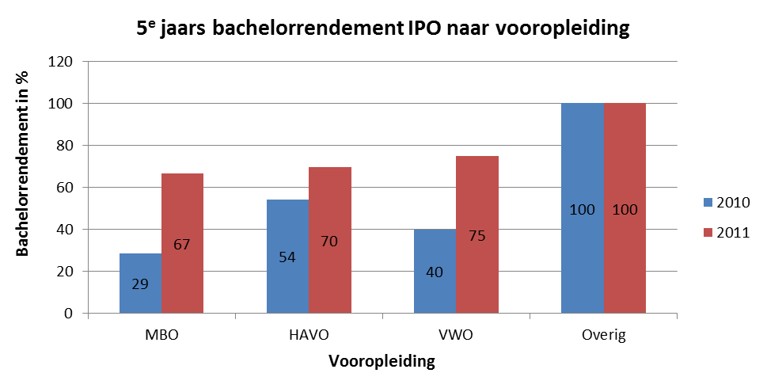

Slide 8
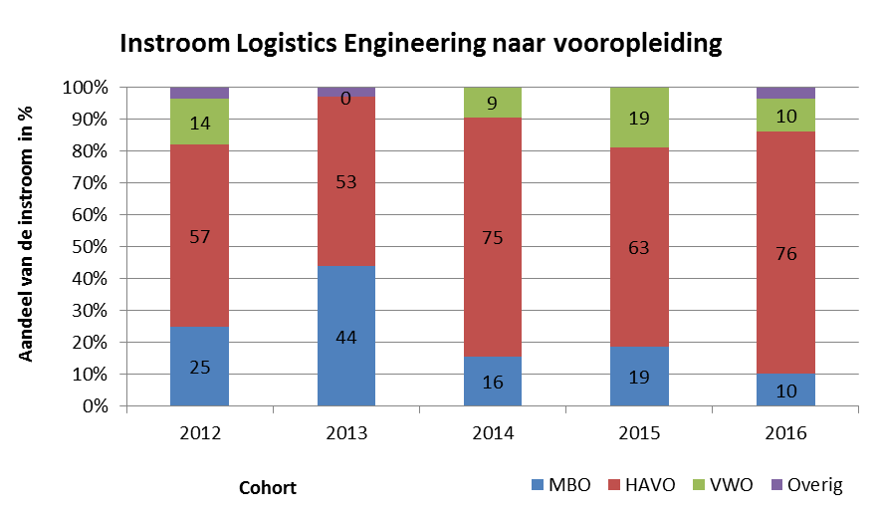
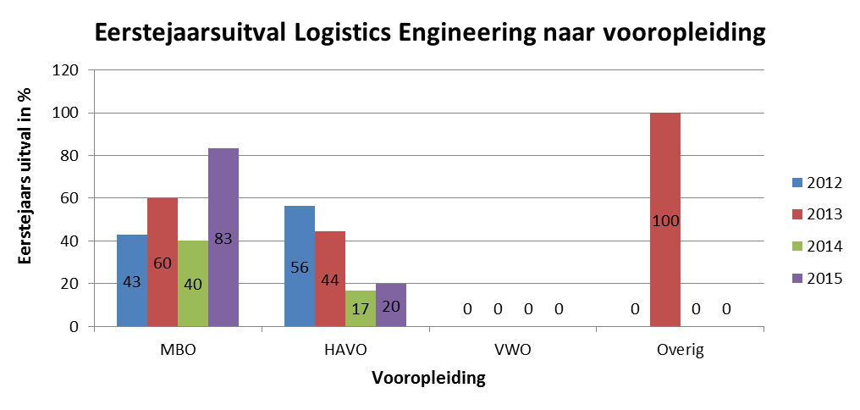
- kleine aantallen, instroom % sterk fluctuerend
- uitval >,
- P rendement < bachelorrendement >.

Slide 9
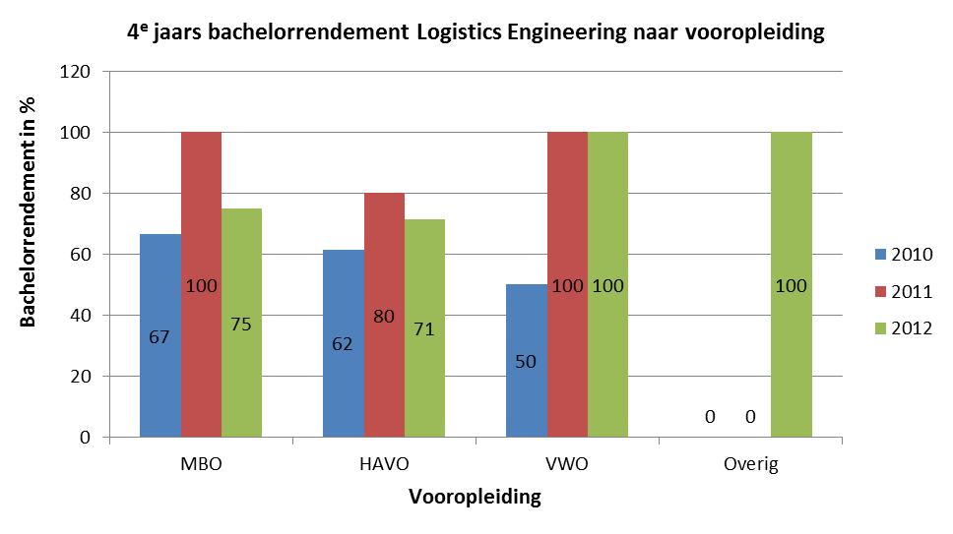
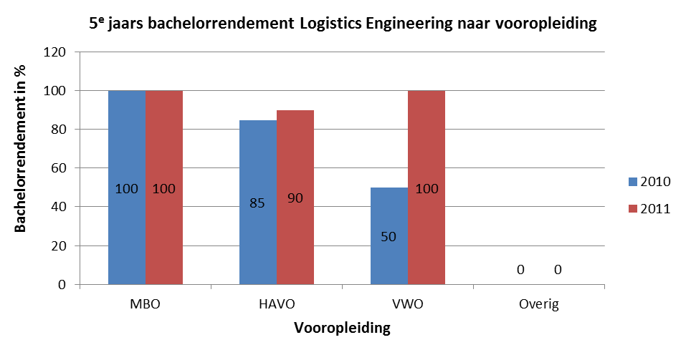

Slide 10
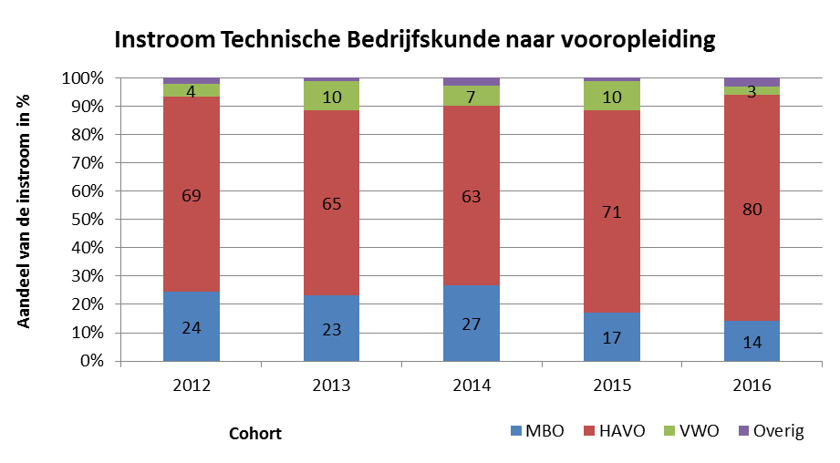
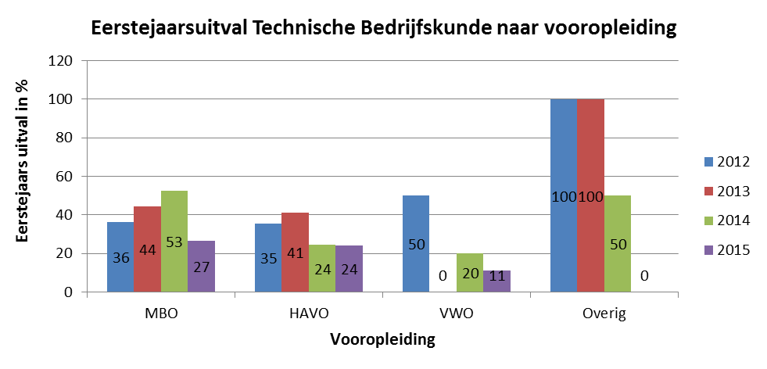
- kleine aantallen, instroom rond de 14-20%,
- uitval >,
- P rendement <, bachelorrendement gelijk aan havisten.

Slide 11
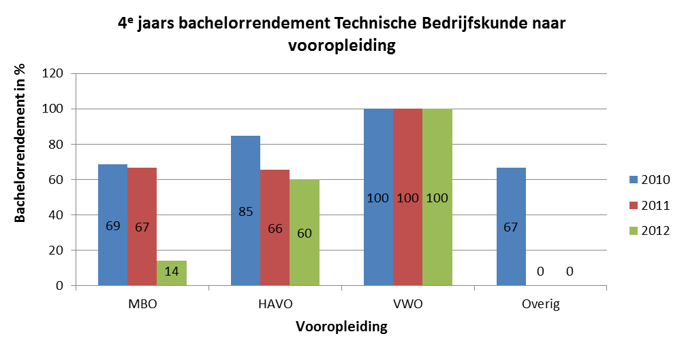
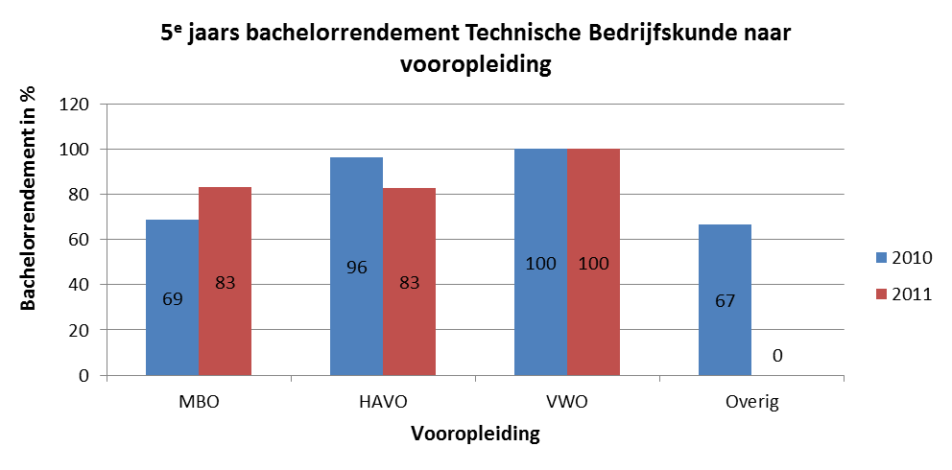

Slide 12
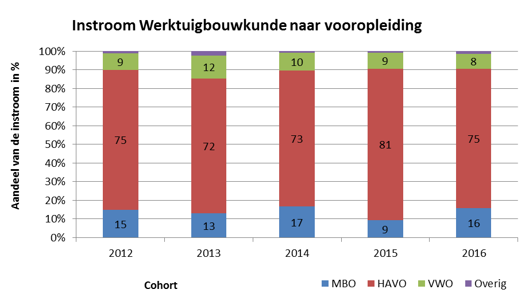
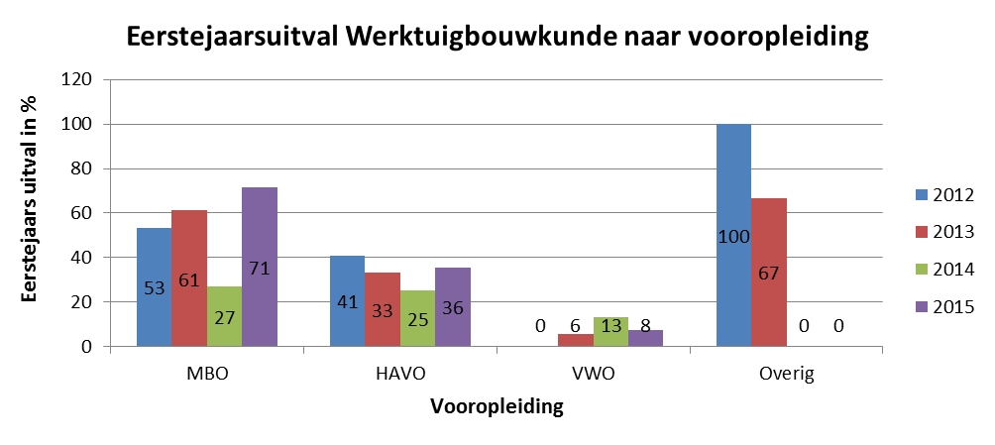
- mbo instroom rond de 15%
- uitval mbo> havo
- P rendement mbo< havo bachelorrendement over het algemeen gelijk of hoger dan havisten.

Slide 13
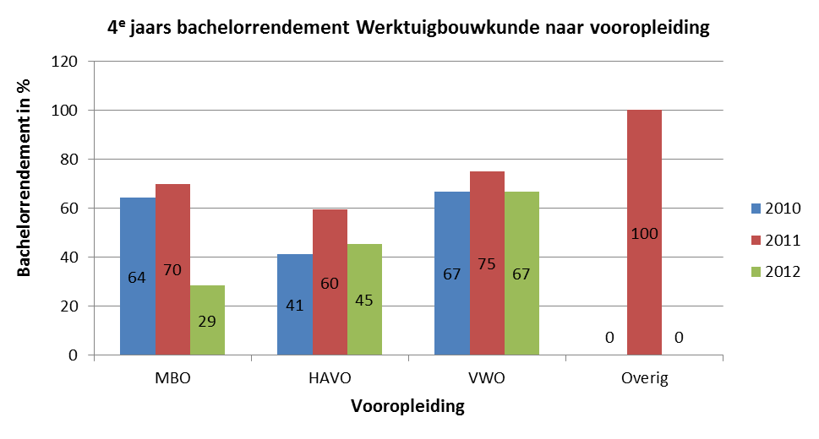
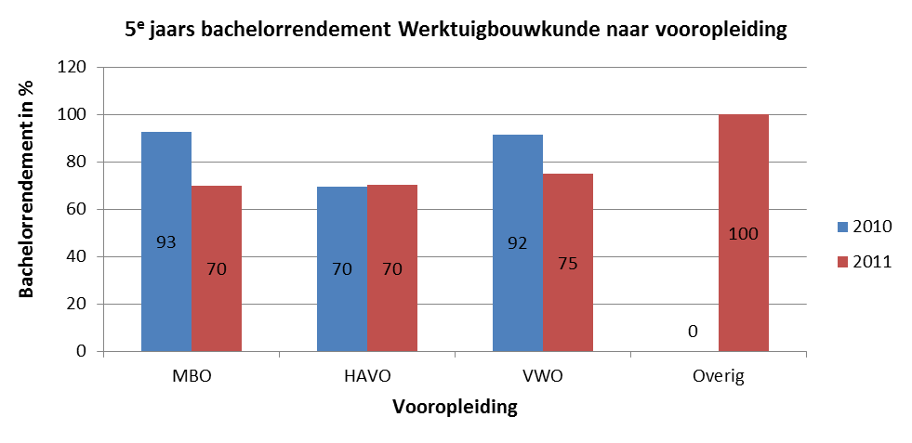

Slide 14
Cijfers 30-10-2017
 | Man 1ste | Vrouw 1ste | Totaal M | Totaal V
ET | 65 | 3 | 205 | 6
IPO | 61 | 29 | 285 | 106
Leng | 36 | 5 | 101 | 12
TBK | 110 | 17 | 325 | 43
WTB | 175 | 8 | 534 | 26

Slide 15
Interventies voor de poort
Wat doen we?
Waar gaan we naar toe?
SKC
Online proefstudeermodules
MBO- HBO doorstroommodule
Individuele afspraken met MBO
VO activiteiten:
Evenementen
Onderwijs (wiskunde D)
Begeleiding bij projecten
Cursussen voor docenten
Projecten MBO
studenten betrekken
PDCA: monitoren op basis van cijfers, interventies, evalueren
Doelgroepenbeleid
Kwantitatief en kwalitatief data
Notes:
SKC: SKC: E spreekt alle studenten, 2 lessen, erg tevreden over. Binding. IPO: ontwerpmiddag, W: bellen, wiskunde cijfer, 2 mechanica lessen, TBK/ LE: voorlichtingsbijeenkomst + individuele gesprekken, iedereen.
Elke opleiding bedenkt wat nodig is

Slide 16
Cursus bèta-beroepen in de les
Doelstellingen:
beroepsbeelden van docenten, en daarmee ook leerlingen actualiseren en verrijken
Docenten prikkelen tot het inpassen van aansprekende contexten in hun lessen

Slide 17
Uitvoering
5 Bijeenkomsten van een halve dag
Bedrijven o.a.:
- AWL-Techniek (assemblage van las-cellen)
- Waterschap Drents Overijsselse Delta
- Zehnder (klimaatbeheersing)
- Polymer Science Park (kenniscentrum polymeren)
- Scania Truck Production

Slide 18
Masterclass en speeddaten | 8 december 2016
12.00 uur tot 16.30 uur
12.00 uur ontvangst door Annemieke Teurlinckx
met lunch (zaal Reest)
12.45 uur Waterveiligheid door Barry Ros
13.15 uur Muskusratten en beverratten door Johan Goos
13.45 uur 3di in de praktijk door Marloes ter Haar
14.15 uur Koffiebreak
14.45 uur Speeddaten (in bedrijfsrestaurant)
16.00 uur Afsluitende borrel
Dr. Van Deenweg 186 | Zwolle | Vragen & dieetwensen: Alien Zwart alienzwart@wdodelta.nl

Slide 19
Evaluatie
Successen
Bereidheid en enthousiasme deelnemende bedrijven
Bilaterale contacten ontstaan tussen scholen en bedrijven
Docenten zijn positief over de inhoud:
“met de informatie die ik heb ontvangen kan ik leerlingen wel op weg helpen bij het maken van een keuze in de verschillende richtingen van de techniek”

Slide 20
Aandachtspunten
Werving van docenten blijft ‘zoeken’
Vertaalslag naar de lespraktijk; let op match tussen schoolvakken en bedrijven

Slide 21
Hoe kunnen wij onze studenten goed voorbereiden, voor de poort?
In gesprek:
- Wat zijn de slimste interventies die het HO voor de poort kan/ moet doen?
- In hoeverre vinden we aansluiting bij de individuele student?
Notes:
Werkvorm, indeling op groepjes, inperken, doel en kaders belangrijk, iets brengen, getallen, specifiek zijn.
Hoe kunnen we aansluiting verbeteren?
Heroverwegen, nu samen?
Persoonlijke onderwijsroutes: hoe dit te meten? Prestatie afspraken niet meer, waar op te sturen?
Regeerakkoord: nieuwe kwaliteitsafspraken gemaakt worden, prestatiebekostiging

Slide 22
Otto Kool: o.kool@windesheim.nl
Manon Schrijnemaekers: moh.schrijnemaekers@windesheim.nl

